Slide 1
Statistika zimní údržby silnic 2002 – 2022 silnice II. a III. třídy
Sdružení SÚS ČR

Slide 2
Náklady ZÚS – kalendářní roky 2002 - 2021
Průměr 2 164 mil. Kč
Nejvyšší 2021 3 143 mil. Kč
Nejnižší 2014 1 345 mil. Kč
Rok 2021 3 143 mil. Kč

Slide 3
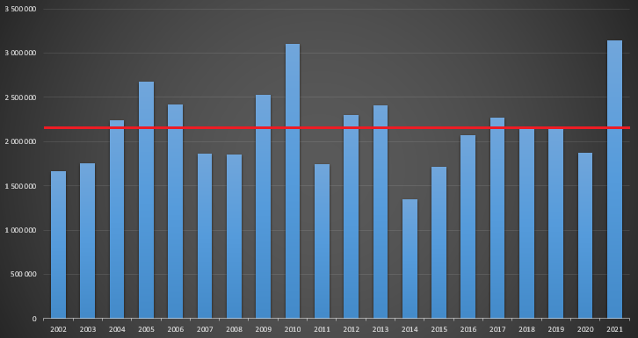
Náklady ZÚS - kalendářní roky

Slide 4
Náklady ZÚS – zimní období 2002/03 – 2021/22
Průměr 2 184 mil. Kč
Nejvyšší 2005/06 2 879 mil. Kč
Nejnižší 2013/14 1 433 mil. Kč
Zima 2021-22 2 460 mil. Kč (+duben)

Slide 5
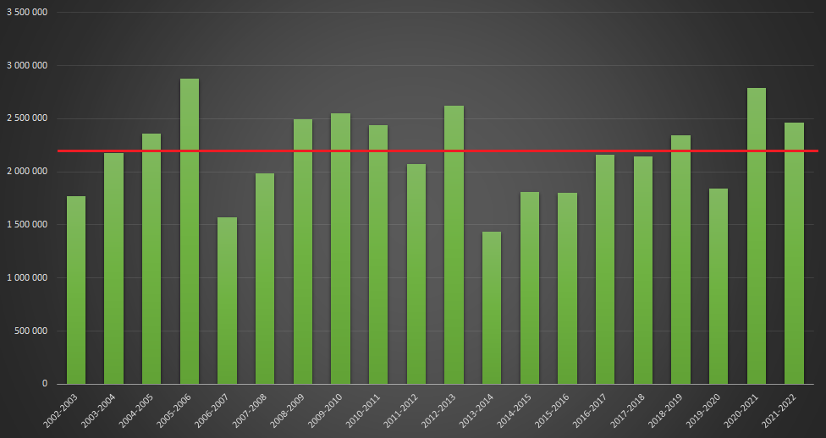
Náklady ZÚS – zimní období

Slide 6
Spotřeba soli - kalendářní roky 2002 – 2021
Průměr 169 tis. t
Nejvyšší 2021 292 tis. t
Nejnižší 2014 87 tis. t

Slide 7
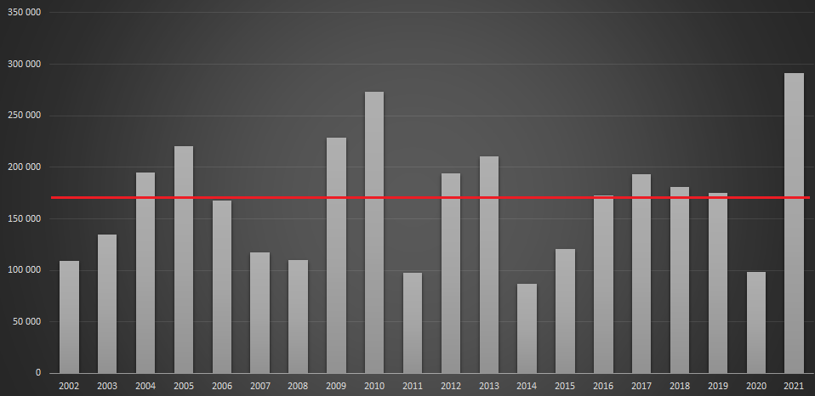
Spotřeba soli - kalendářní roky

Slide 8
Spotřeba soli - zimní období 2002/03 – 2021/22
Průměr 170 tis. t
Nejvyšší 2012-13 247 tis. t
Nejnižší 2006-07 84 tis. t
Zima 2021-22 173 tis. t (+duben)

Slide 9
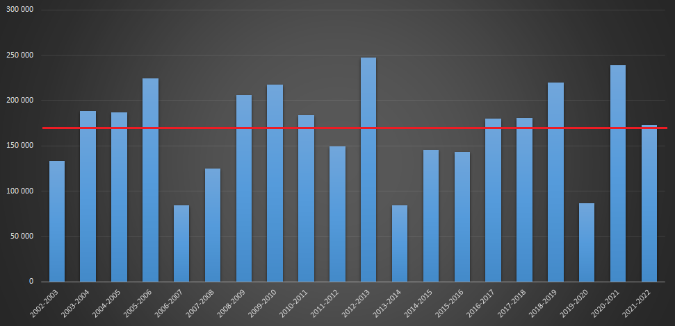
Spotřeba soli – zimní období

Slide 10
Spotřeba inertu - kalendářní roky 2002 – 2021
Průměr 322 tis. t
Nejvyšší 2005 575 tis. t
Nejnižší 2014 133 tis. t
Rok 2021 338 tis. t

Slide 11
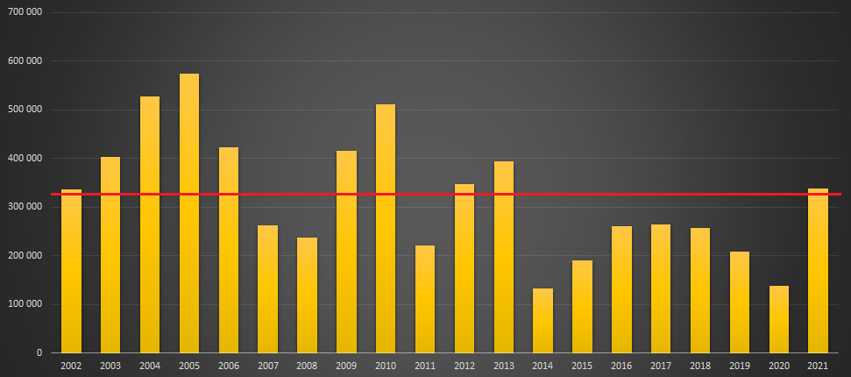
Spotřeba inertu – kalendářní roky

Slide 12
Spotřeba inertu - zimní období 2002/03 – 2021/22
Průměr 318 tis. t
Nejvyšší 2005-06 563 tis. t
Nejnižší 2019-20 131 tis. t
Zima 2021-22 212 tis. t (+duben)

Slide 13
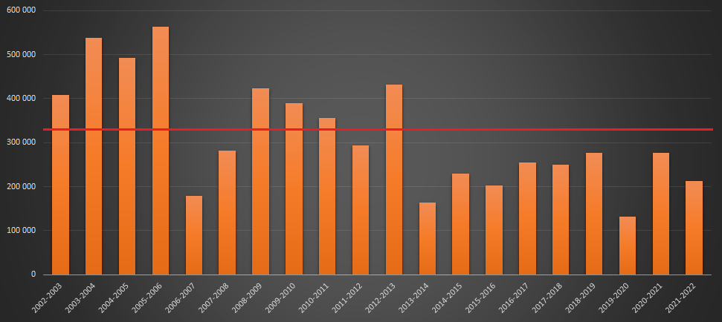
Spotřeba inertu – zimní období

Slide 14
Děkuji za pozornost
Za Sdružení SÚS ČR
Ing. zdeněk komůrka
Sús jmk

